Slide 1
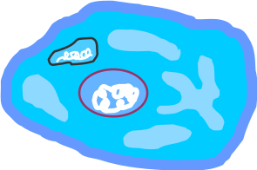
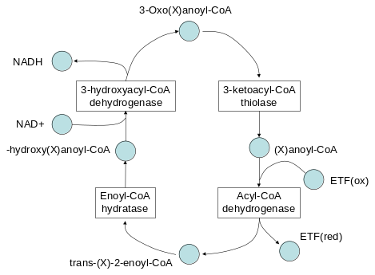
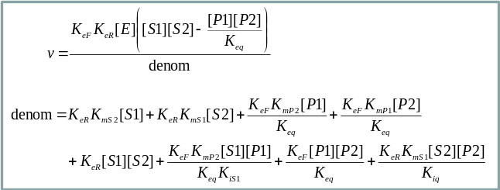

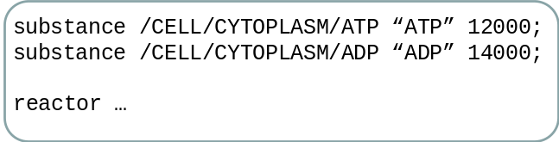

細胞データおよび
それに基づく仮説
動的モデルの構築
静的モデルの構築
生化学・
遺伝学工学
実験
モデルの実装
=
t
t
結果の解釈
結果の解析
シミュレーションの実行

